Slide 1
MCMC与Gibbs
17721695-金宇

Slide 2
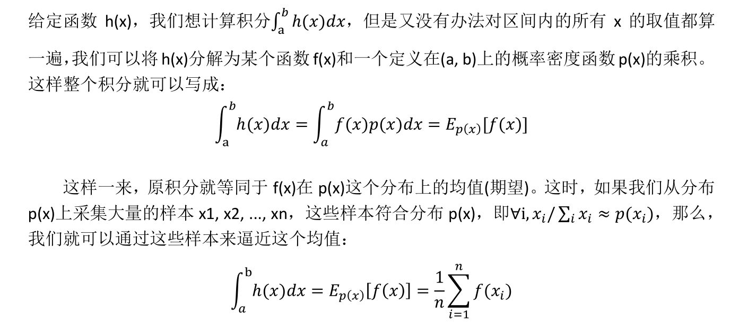
问题引出

